Slide 1

从你的创意到个性化硬件
From Your Ideas to Personalized Hardware
基于开放硬件的 AI 辅助创作
Creating with AI on Open Hardware
01
Notes:
今天的主题是“从你的创意到个性化硬件”，副标题是“基于开放硬件的 AI 辅助创作”。我们会从一个社区现象开始，聊一聊 203 的平台准备，再用同一个应用串起实体设备与网页模拟器。
资料来源
标题：演讲者指定。
字体：HarmonyOS Sans SC，Copyright 2021 Huawei Device Co., Ltd.
https://developer.huawei.com/consumer/cn/design/resource-V1/
演讲视觉参考：https://www.smartisan.com/release
讲述与笑点为本次演讲原创。

Slide 2

音乐设备的玩法，
正在被用户改写
AI Coding
让更多创作者参与功能开发
一个例子
M-VAVE FM-1 · Felucca
Felucca 项目文档
社区定制固件，明确采用 AI 编程辅助
02
Notes:
以 M-VAVE FM-1 的 Felucca 为例，社区开发者通过定制固件，为音乐设备创造了更多玩法。项目明确说明在代码、测试、文档等工作中使用了 AI 编程辅助。这说明越来越多用户希望亲自决定设备可以做什么。这里不把整个社区概括成某一种质量水平，也不把单个例子说成市场规模统计。
资料来源
https://github.com/hugelton/Felucca
图片：https://raw.githubusercontent.com/hugelton/Felucca/main/docs/controls.jpg

Slide 3
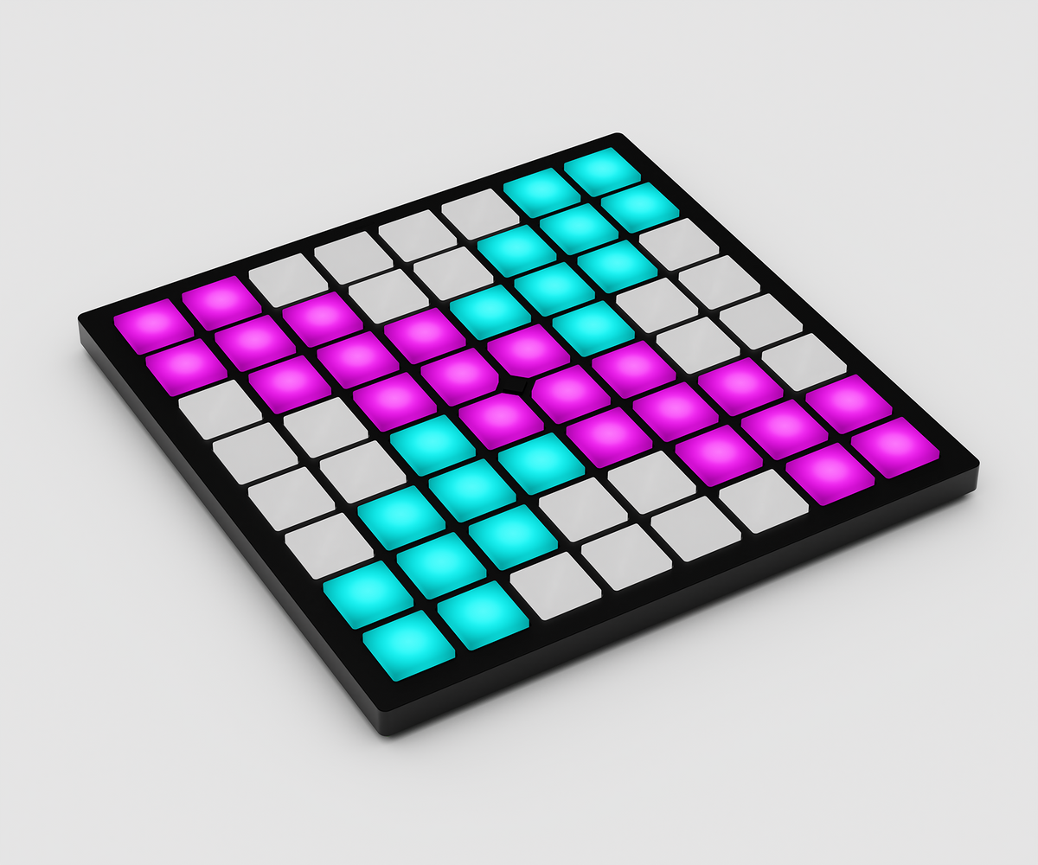
203 接近十年的准备
近 10 年
我们持续思考同一个问题
如何让用户持续定义
自己手中的工具
Matrix Founder Edition
03
Notes:
围绕让用户定义自己的工具这个目标，我们已经准备了接近十年。从早期 Matrix 产品，到 Mystrix，再到 MatrixOS 的开发接口与工具，我们一直在为第三方创造功能留出空间。AI 让更多人有能力参与进来，也让这份长期准备有了新的价值。接近十年的表述依据演讲者提供的品牌历史，不对应本页产品照片的上市年限。
资料来源
品牌历史口径：演讲者提供。
https://203.io/products/matrix-founder-edition
https://203.io/products/mystrix-pro
讲述停顿：平台做了快十年，今天来了一位新同事。入职第一件事，还是读文档。（停一拍，再进入平台介绍。）

Slide 4
面向软件定义控制器的开放系统
硬件
Mystrix 的输入、灯光与连接能力
系统
公开 API、Python 与 C++ 开发入口
开发者
官方文档、示例与网页开发工具包
让自己的应用，使用设备已有的能力
04
Notes:
这里把产品关系讲清楚。203 提供硬件，MatrixOS 提供系统与应用接口，开发者在系统之上创造自己的功能。官方文档提供 Python 与 C++ 两种开发入口，也提供浏览器中的开发工具包。今天的演示使用 Python，让大家关注应用本身的想法，而不必先处理底层驱动。当前 4.0 文档和工具包标注为测试阶段。
资料来源
https://matrix.203.io/docs/Developer/MatrixOSBasics
https://matrix.203.io/docs/Developer/PythonApplication
https://matrix.203.io/docs/Developer/MatrixOSDeveloperToolkit
标志：MatrixOS 官方仓库 Resources/MatrixOS_White.svg

Slide 5
原生开放开发的基础
基于封闭平台的第三方适配
MatrixOS 的开发基础
接口可能依赖逆向或社区整理
官方 API 与配套文档
需要自行建立测试与调试路径
AI 原生开发和测试环境
升级后的适配，往往由项目承担
系统、接口与文档协同演进
开发者把更多时间，用在自己的应用上
05
Notes:
社区定制固件已经证明了用户创造新功能的需求。这里的比较对象是基于封闭平台的适配方式，不是对所有第三方项目作统一判断。原生开放的平台可以从接口、文档、调试和验证入口开始，就支持应用开发。我们的目标是让维护这些基础的工作更集中，让开发者把更多时间放到自己的应用上。系统演进仍需要兼容性工作，我们不承诺所有应用永远无需修改。
资料来源
https://matrix.203.io/docs/Developer/MatrixOSBasics
https://matrix.203.io/docs/Developer/MatrixOSDeveloperToolkit
https://matrix.203.io/docs/Developer/PythonApplication

Slide 6
Demo
06
Notes:
接下来是整个讲座最考验信仰的两个字。（翻到 Demo，停一拍。）如果它顺利跑起来，请把掌声也分一点给写文档的人。随后进入提前准备好的应用演奏与网页模拟器展示。

Slide 7

演示一
和弦涟漪
一句想法，一件可以演奏的工具
按下格子，演奏和弦
松开停止，灯光向外扩散
大调与小调，一键切换
Codex 查阅 Wiki
依据 Python API 实现
07
Notes:
推荐应用叫和弦涟漪：按下一个格子，触发当前调式中的和弦，同时显示扩散灯光；松开停止发音；再用一个控制切换大调和小调。向 Codex 提供官方 Wiki 和这个简短想法，让它查阅 Python API 实现。现场先展示提前保存的需求与生成过程，再演奏提前准备的版本，避免等待生成。声音使用 MIDI 连接预先准备的音源。画面中的官方照片只用于展示硬件外观，不是这个应用的运行记录。
资料来源
应用概念：本次演讲提案。
https://matrix.203.io/docs/Developer/PythonApplication
图片：https://203.io/cdn/shop/files/Matrix_Ad_no_VFX_.00_00_53_21.Still003.jpg?v=1725057062
轻松表达：以前担心自己不会写代码。现在发现，需求也得认真写。（停一拍。）代码可以交给 AI，想法还是你自己的。

Slide 8
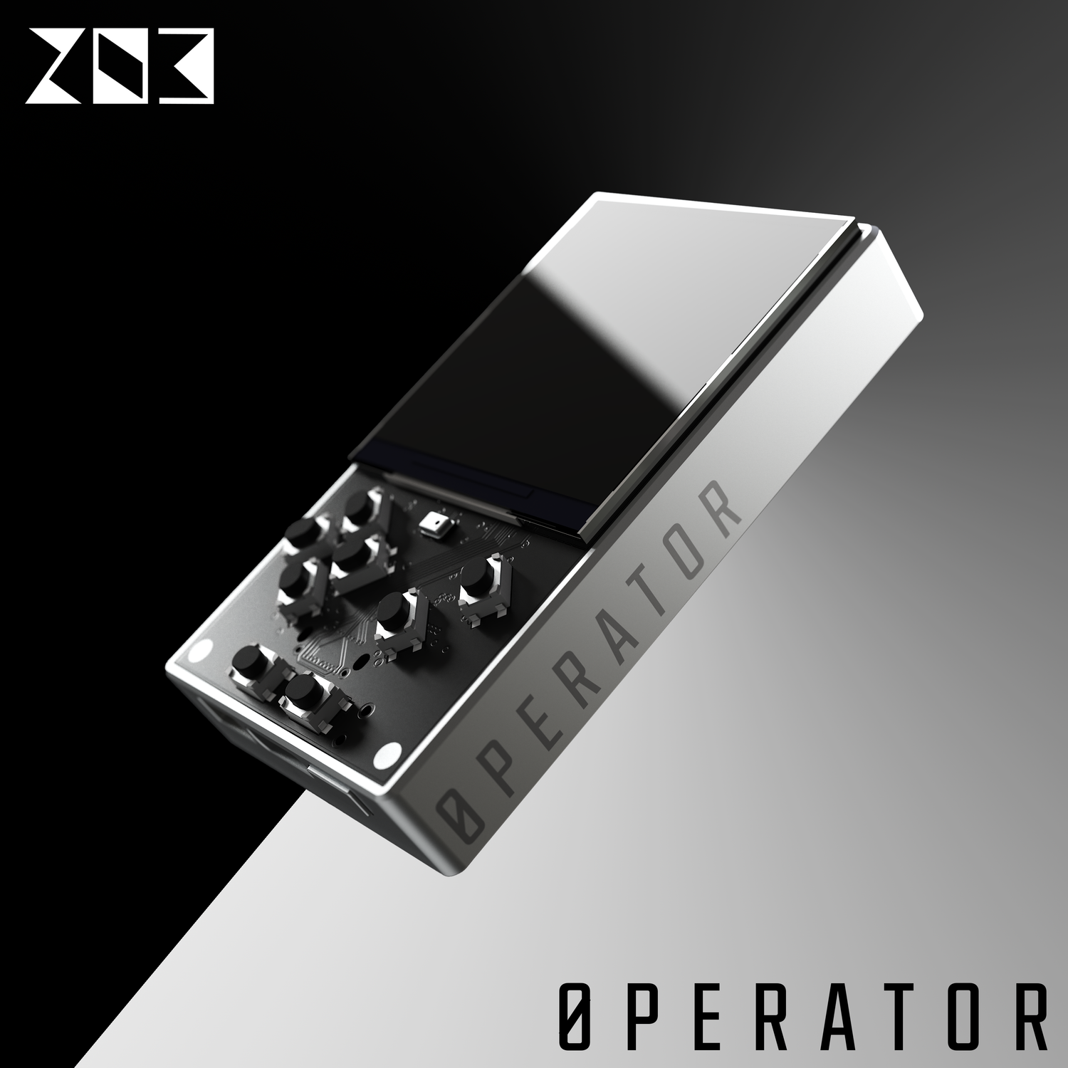
演示二
同一个应用，
在浏览器里运行
dev.203.io
运行应用，观察效果，再修改一个想法
先让想法跑起来，钱包晚一点参与。
08
Notes:
这一段保留约两分钟。前二十秒打开网页工具包并介绍浏览器中的 MatrixOS。接下来四十秒，通过提前配置好的本地自动化通道，让 AI 将同一个应用送入模拟器运行。再用四十秒点击演奏，并修改一个明显效果，例如涟漪颜色或扩散速度。最后二十秒强调，没有实物也可以先开始尝试和迭代。本地运行的网页工具包具有自动化桥接，公开静态站点没有这条本地桥接能力。工具包属于测试版，时序、USB、MIDI 和压力等硬件相关行为仍需实机验证。
资料来源
https://matrix.203.io/docs/Developer/MatrixOSDeveloperToolkit
https://matrix.203.io/docs/Developer/PythonApplication
在线体验：https://dev.203.io
讲述停顿：没有设备也能先试，先让想法跑起来，钱包可以晚一点参与。（停一拍。）等你知道自己真正想做什么，再选择合适的硬件。

Slide 9
203 的产品与下一步
Mystrix / Mystrix Pro
NullPerator
可编程网格控制器
便携音乐创作设备，持续开发中
09
Notes:
Mystrix 系列提供可编程的网格控制器。NullPerator 是另一条便携音乐创作产品线，官方页面仍标注项目在开发中，使用经过修改的 PicoTracker 固件。本次 MatrixOS 与 Python 演示基于 Mystrix，不把 NullPerator 描述为运行 MatrixOS。接下来的产品方向是更多适合第三方开发的设备、更多工具形态，以及更广的价格覆盖。这些是方向，不在这里发布尚未确定的型号、售价或时间。
资料来源
https://203.io/products/mystrix-pro
https://203.io/products/operator-deposit
未来产品方向：演讲者提供。

Slide 10
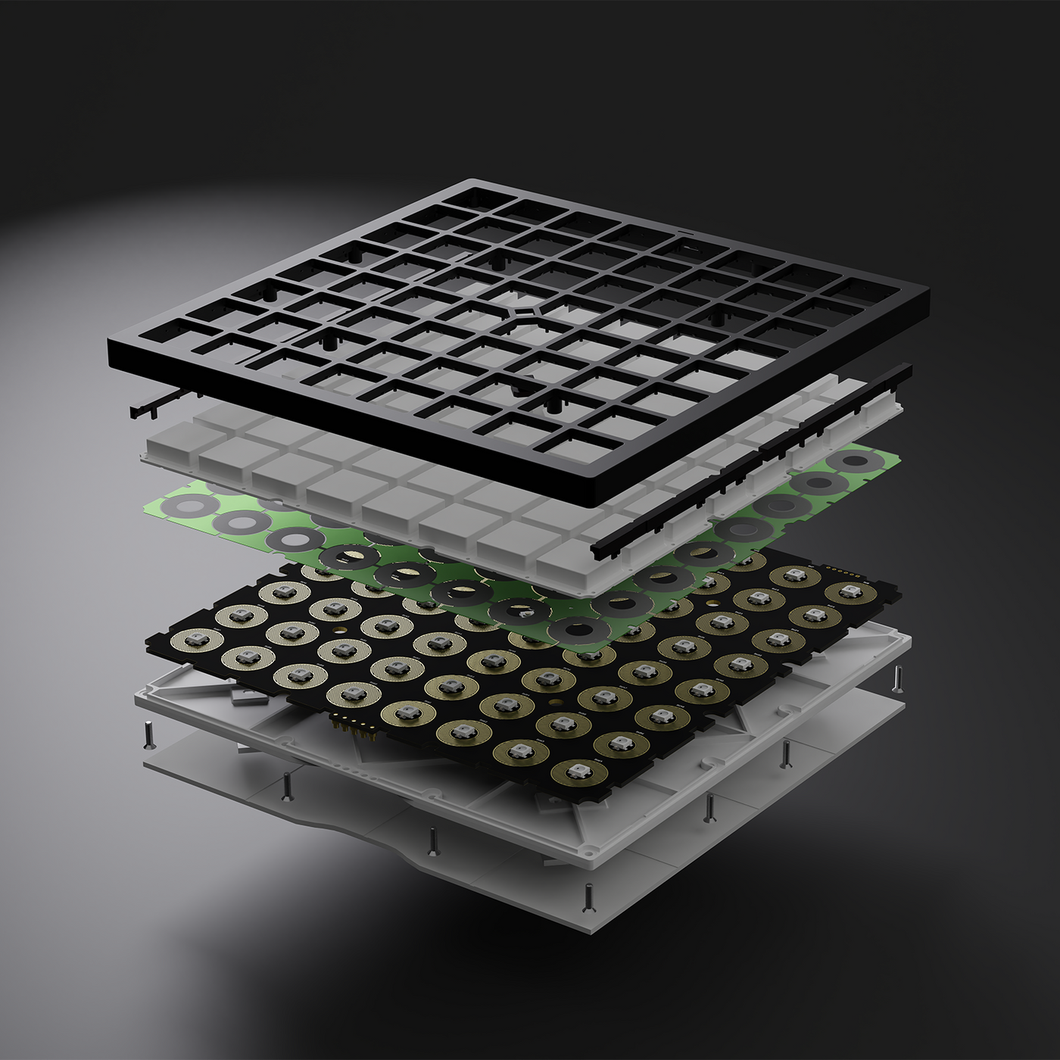
让更多创意，拥有合适的硬件
更多工具形态
更广价格覆盖
让作品更容易分享、复用与继续开发
AI 让软件实现更容易
硬件体验仍需要长期积累
代码生成很快，按键手感不会跟着一起生成。
10
Notes:
AI 对创作者是一个非常好的机会，很多过去只能停留在想法中的功能，现在更容易做出来。但好的硬件仍然有门槛。原型可以很快，手感、可靠性和制造质量却需要长期积累。我们希望提供更多工具形态和不同价位的产品，同时继续建设分享、复用、版本兼容和协作的生态。已有的官方文档、应用入口与开发工具是基础，完整生态仍需要和社区一起持续建设。
资料来源
未来产品与生态方向：演讲者提供。
https://matrix.203.io/docs/Developer/MatrixOSBasics
结构图：https://203.io/cdn/shop/files/Exploded_View_2.png?v=1725254982
讲述停顿：代码生成得很快，但按键手感不会跟着一起生成。（停一拍。）这正是硬件团队仍要花时间反复打磨的部分。

Slide 11
You will own everything
and you will be happy.
你将拥有一切，也会拥有属于自己的快乐。
11
Notes:
最后回到创作者本身：你可以决定自己的工具怎样工作，把想法变成真实可用的东西。停顿后读出结尾：You will own everything and you will be happy. 中文大意是，你将拥有一切，也会拥有属于自己的快乐。谢谢大家。

